Slide 1
Le Camping d’hiver
La préparation

Slide 2
L’info générale
OÙ?
En face de Riverside PS, sur les 35 hectares de TLDSB
QUAND?
Le mercredi, 24 février et le jeudi, 25 février
AVEC?
M. Honderich, et on aura la visite des étudiants élémentaires
COMMENT?
On construira des quizees et utilisera une tente chaude
Notes:
Back up = Riverside is right there if we need it

Slide 3
Les vêtements
Les matériaux que nous aimons:
La laine
Le nylon
Le polypropylène
Le polaire
Les coquilles imperméables
* La clé c’est les couches! (voyez le site web de MEC)
* Attention autour du feu!
Notes:
Polaire = fleece

Slide 4
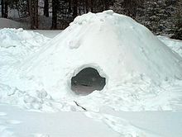
Les quinzees
Des groupes de 2 ou 3 personnes, 4 est possible mais TRÈS difficile car on n’a pas beaucoup de neige cet hiver
Les garçons et les filles seront dans des quinzees différents
Il prendra BEAUCOUP d’effort à les construire!
Chaque personne aura besoin d’une pèle, en aluminium est idéale
HHS a 15 sacs de couchage d’hiver
On a besoin de ~ 5 personnes pour aider avec la tente chaud
Notes:
Manque de neige veut dire qu’il faut transporter de très loin, eg. Dans un toboggan
If anyone is adamantly against, come see me
You will be warm unless it rains
We will need ~5 people to help with hot tent

Slide 5
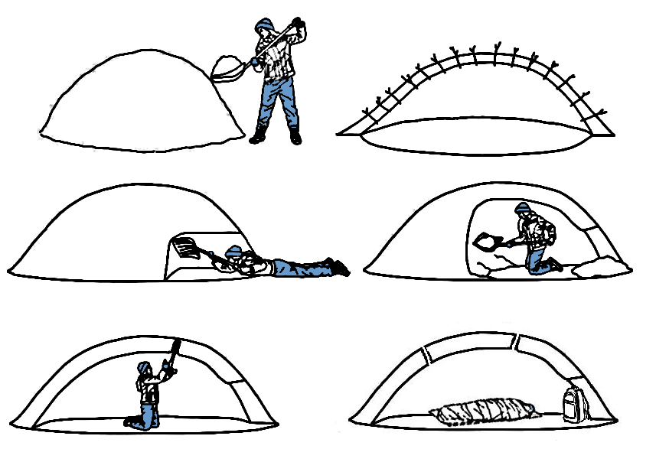

Slide 6
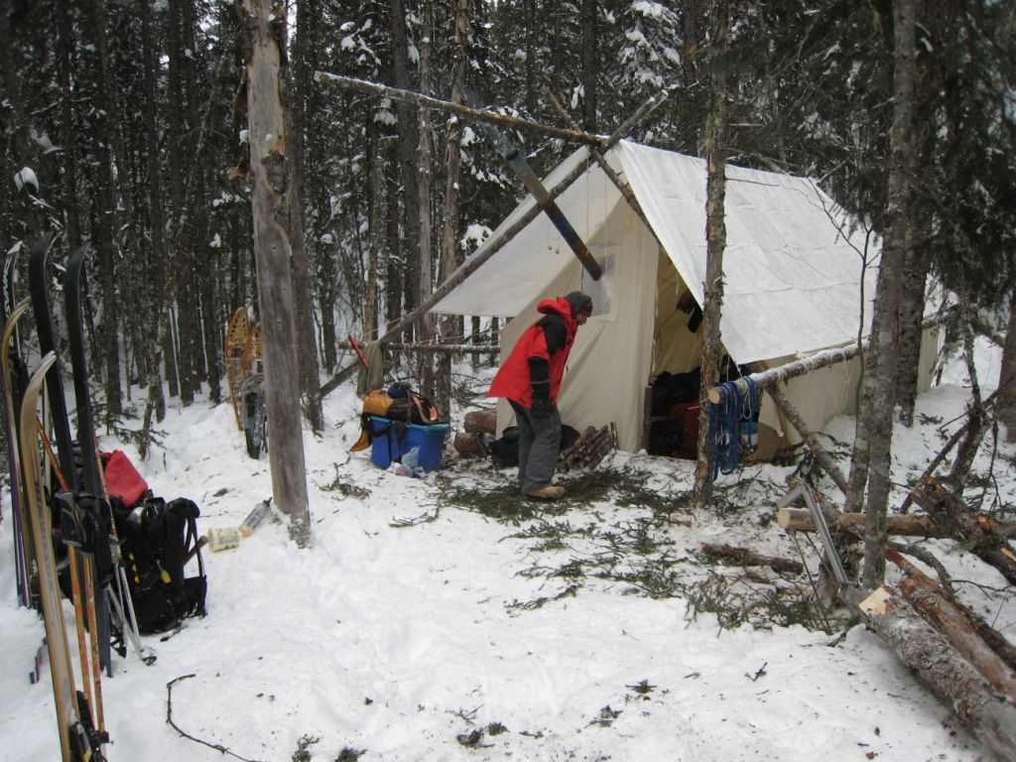
La tente chaud
Notes:
Safety around the fire
Warming area
8 max can sleep
Hondo and I will be in there to stoke the fire
Riverside = back up
We will need 5 people dedicated to helping with the quinzee

Slide 7
La Nourriture: Est-ce qu’il y a des allergies?

Slide 8
La nourriture
Nous voulons des nourritures qui sont:
Haut en calories
N’ont pas trop de contenu d’eau – conserver l’énergie avec les réchauds (eg. Salami)
Les glucides (eg. Le riz, les pâtes)
La protéine et le gras (eg. La viande, les haricots, les noix, le fromage)
Les légumes et les épices
Les soupes pour nous réchauffer
Des pots de la bonne taille
Notes:
Glucides = carbohydrates

Slide 9
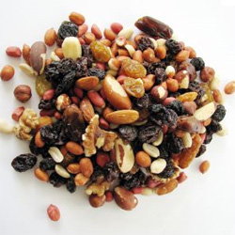
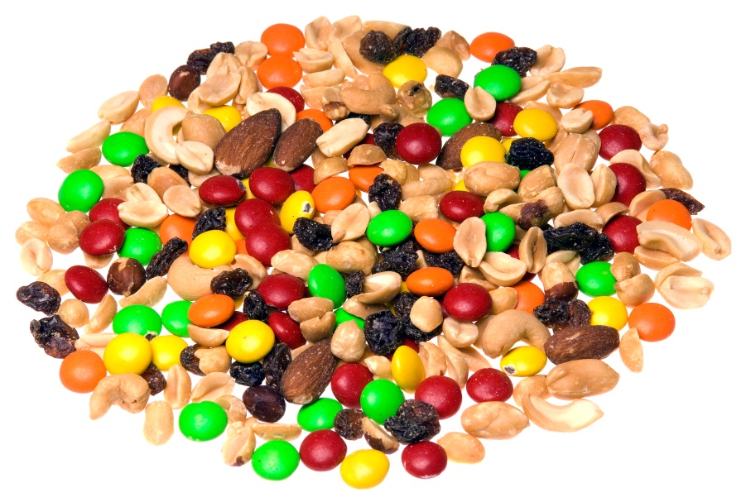
Les collations
GORP - les noix, le chocolat, les fruits secs (les raisins et les noix d’arachides vont donner l’énergie à plus long terme, chocolat pour de l’énergie immédiat)
Le fromage
Les boissons chauds
La viande sèche
Craquelins ritz, graham, biscuits

Slide 10
La nourriture
Vous êtes responsables en groupes de:
Vos collations
Le souper (on cuisinera en classe)
Le déjeuner et le dîner (autre que la soupe et le gruau)
L’eau
Madame aura:
Les boissons chauds (le thé, le chocolat chaud, le cidre)
Le gruau pour le petit déjeuner
Les paquets de soupe pour le dîner et/ou le souper
Notes:
Gruau = oatmeal

Slide 11
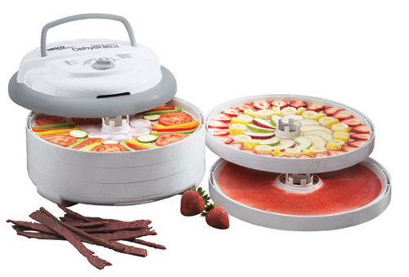
Les Dessiccateurs
Pour sècher la nourriture
Très bon pour les collations comme les fruits et la viande ou la sauce pour les pâtes

Slide 12
La nourriture
En groupes (deux groupes de quinzees vont joindre ensemble), vous allez créer votre plan de menu, et vérifiez-le avec Mme
Lorsqu’il a été vérifié, vous allez diviser la liste pour déterminer qui apportera quoi, à préparer en classe
Trouvez une recette, que tu pourrais cuisiner comme collation pour le camping d’hiver (eg. Les fruits en cuir, le boeuf séché)
* Si vous voulez apportez le bacon, il faut le “ready-crisp”
* On veut que la préparation (et le nettoyage) lorsque on est dans le bois est minimal, alors on veut préparer autant que possible en avance.
* Tous qu’on apport sortira avec nous

Slide 13
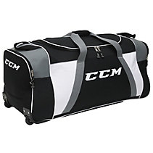
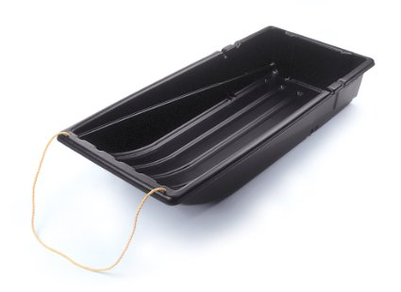
Comment allons-nous transporter tout cette équipement?

Slide 14
La Toilette

Slide 15
L’eau

